Slide 1
Introduzione alla sicurezza in INFN Cloud
Vincenzo Ciaschini
INFN CNAF

Slide 2
Sommario
Regole di accesso
AUP
Terms of Use
PaaS o IaaS
Amministratori di Sistema
Security Recommendation

Slide 3
Regole di accesso
INFN Cloud e’ parte della rete INFN
  Per accedere occorre rispettare tutte le regole di accesso alle risorse dell’INFN
  E qualcuna in piu’.
  Esse sono dettagliate in una AUP e nei Terms of Use
  https://www.cloud.infn.it/policies-procedures

Slide 4
Regole di accesso/2
Leggere e spiegare la totalita’ di AUP e Terms of Use richiederebbe da solo l’intera giornata
  Ne verra’ mostrato un estratto
  La lettura integrale e’ un “compito per casa.”

Slide 5
AUP
Definisce chi puo’ accedere al servizio:
  Dipendenti o associati INFN
  Membri di progetti, contratti o convenzioni di cui e’ parte l’INFN
  Identificati tramite INFN-AAI

Slide 6
AUP/2
Ogni macchina ha un Amministratore di Servizio che ne e’ responsabile
  Puo’ aggiungere altri utenti, ma dovranno venire registrati in INFN-AAI e dovra’ accettare AUP e Terms of Use
Ogni macchina e’ soggetta a periodiche scansioni di sicurezza e ogni problema dovra’ venire risolto in fretta.

Slide 7
AUP/3
Non ci sono garanzie sulla disponibilita’
Per il supporto potra’ venire richiesto l’accesso alle machine
L’INFN conserva i log dell’utilizzo di INFN-Cloud

Slide 8
Terms of Use
Integrano per riferimento le AUP GARR, le AUP di INFN-Cloud ed il Disciplinare per l’utilizzo delle risorse infromatiche.
Specificano che l’Amministratore di Sistema e’ responsabile della macchina.
Elencano utilizzi vietati
  Attivita’ commerciali, spamming, mining, etc…

Slide 9
Terms of Use/2
Vincola l’amministratore di servizio ad usare le macchine solo per lo scopo per cui gli sono state assegnate.
Garantisce all’INFN il diritto di sospendere il servizio o bloccarne l’utilizzo

Slide 10
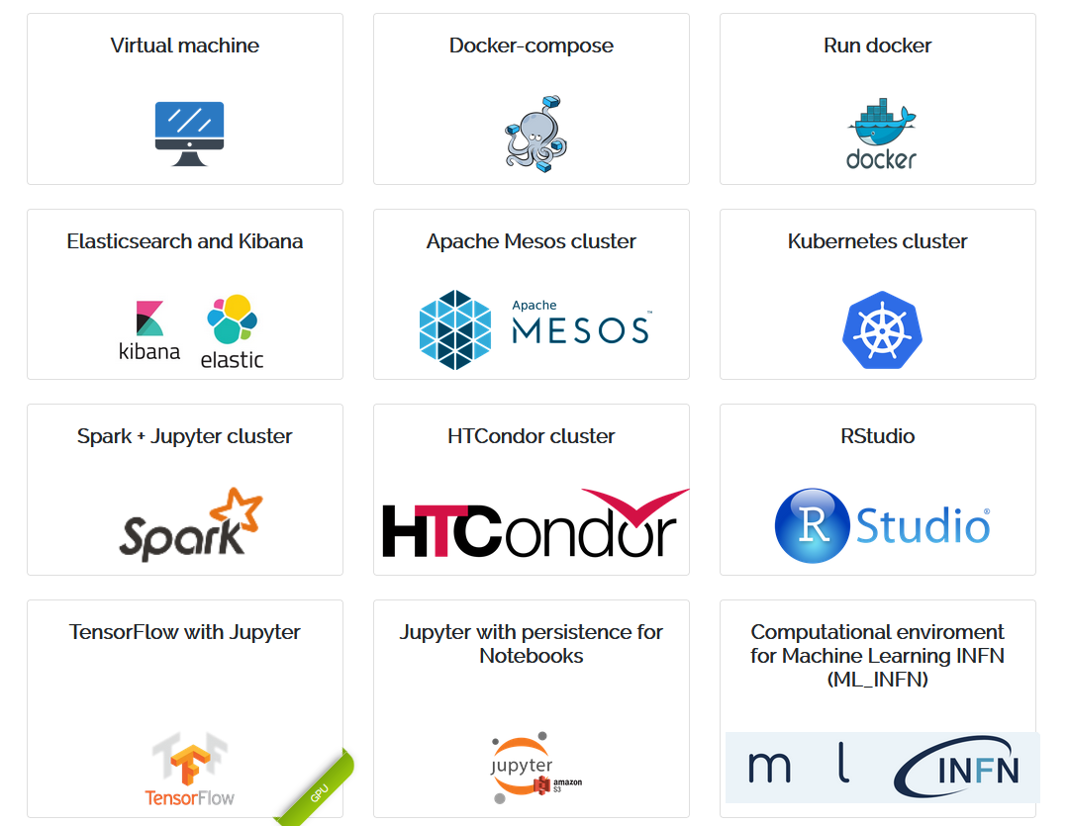
PaaS o IaaS
La INFN-Cloud ha come interfaccia principale la paas
  https://paas.cloud.infn.it
Ci sono svariati servizi
gia’ preconfigurati da far
partire

Slide 11
PaaS o IaaS/2
Ma INFN-Cloud e’ basata su OpenStack
  E’ possible far partire vm “lisce” direttamente da OpenStack?
Risposta breve: no
Risposta lunga: si, ma…

Slide 12
PaaS o IaaS/3
L’interfaccia di INFN-Cloud e’ la PaaS, ed e’ questa l’interfaccia che tutti devono usare.
Si riconosce che per alcuni casi d’uso questa non e’ adeguata.
Gli amministratori possono richiedere l’accesso diretto a OpenStack, ma esso verra’ concesso solo dietro approvazione del PMB di INFN-Cloud

Slide 13
Amministratore di Sistema
L’Amministratore di Sistema e’ una persona nominata da un direttore per amministrare risorse informatiche
Presuppone il possesso di tutte le conoscenze necessarie per amministrare una macchine
E’ quindi in possesso delle credenziali amministrative
E’ responsabile di quello che accade sulle risorse da lui amministrate

Slide 14
Amministratore di Sistema/2
L’INFN richiede che ogni servizio abbia un (o piu’) Amministratore di Sistema che lo prenda in carico
INFN-Cloud richiede che per far partire un servizio si debba necessariamente aver ricevuto la nomina ad Amministratore di Sistema
  Altrimenti si e’ Utenti, ovvero si utilizzano servizi gestiti da altri

Slide 15
Come diventare Amministratori di Sistema
Procedura (semi)automatica tramite il libro firma dell’INFN
  https://librofirma.dsl.infn.it
Seguire le istruzioni in:
  https://www.cloud.infn.it/policies-procedures
Aprire un ticket su ServiceDesk allegando il pdf firmato e rinominato secondo lo schema <CognomeNome>-<email>.pdf

Slide 16
Servizi su rete privata
Caso speciale per permettere ad Utenti di far partire servizi
  Maggiori dettagli in seguito

Slide 17
Ownership e Amministrazione di servizi
Come detto sopra, ogni servizio DEVE avere un amministratore
Un servizio senza amministratore non puo’ esistere e verra’ chiuso d’ufficio da INFN-Cloud

Slide 18
Ownership e Amministrazione di Servizi/2
Cosa succede quando l’amministratore di servizio se ne va?
  Cambia lavoro, passa ad un altro gruppo di lavoro od esperimento, va in pensione, etc…
  Il servizio rimane senza amministratore
  Dovrebbe essere chiuso
  Ma se serve ancora?

Slide 19
Ownership e Amministrazione di servizi/3
Se serve ancora, la soluzione migliore e’ distruggerlo e farlo ripartire con un nuovo amministratore
  L’istanza su OpenStack e’ legata all’account che la ha fatta partire
Ci rendiamo conto che non e’ sempre praticabile
  In questo caso si deve contattare il supporto utenti di INFN Cloud che cerchera’ (ma senza offrire garanzie) strade alternative
Rimane pero’ il punto fisso: servizi senza amministratore non possono esistere

Slide 20
Security Recommendations
Poter avere macchine virtuali a disposizione NON significa essere nel far west.
Ci sono un set di raccomandazioni MINIMO che DEVE essere rispettato da ogni servizio implementato su INFN-Cloud e da ogni amministratore:
  https://www.cloud.infn.it/policies-procedures/

Slide 21
Security Recommendations/2
Esempi:
  Mantenere sempre aggiornato il Sistema Operativo
  Effettuare sempre autenticazione ed autorizzazione degli utenti
  Non usare credenziali di default
  Crittare tutte le comunicazioni

Slide 22
Security Recommendations/3
Ma io non posso implementarla perche’…
Le recommendation non sono facoltative.
  Esse VANNO implementate
Se proprio non si capisce come farlo, si deve contattare il WP4 di INFN-Cloud, che discutera’ del problema e potra’:
  1) suggerire una implementazione funzionante del requisito
  2) suggerire una implementazione alternativa che fornisca la stessa garanzia di sicurezza
  datacloud-security@lists.infn.it

Slide 23
Domande?

Slide 24
Gestione delle vulnerabilità e degli incidenti di sicurezza in INFN Cloud
Per gentile concessione di:
Massimo Sgaravatto
INFN Padova

Slide 25
Sommario
Amministrazione wrt servizi di INFN Cloud (recap)
Vulnerabilità, attacchi
Gestione delle vulnerabilità in INFN Cloud
Gestione degli incidenti di sicurezza in INFN Cloud

Slide 26
Premessa
INFN Cloud non è una entità a se stante: fa parte dell'INFN, e ne segue quindi le regole
  Anche se ci sono delle peculiarità di cui tenere conto
Policies e procedure non sono immutabili
  In particolare sta partendo una riorganizzazione (es. integrazione tra INFN CSIRT e INFN Cloud SIT, INFN SOC) per cui alcune cose cambieranno

Slide 27

Servizi INFN Cloud
Si possono classificare in 2 categorie:
Servizi gestiti centralmente
    Es. Storage, Notebook as a Service
Servizi creati in modalità self service attraverso la dashboard di INFN Cloud
  Servizi su rete pubblica
  Servizi su rete privata

Slide 28
Servizi su rete pubblica
Richiedono la nomina ad amministratore di sistema (con scope "INFN Cloud quale utente amministratore")
Chi istanza un servizio, ne diventa automaticamente amministratore
L'amministratore può dare accesso ai servizi che gestisce ad altri utenti, a patto di seguire i vari requisiti specificati nelle AUP
  Per default sono aperte inbound solo le porte strettamente necessarie all'uso del servizio istanziato
    Più quelle che avete chiesto di aprire al momento dell'istanziazione del servizio
    La porta 22 (SSH) è sempre aperta

Slide 29
Servizi su rete privata
No inbound connectivity
  L'accesso al servizio avviene attraverso una VPN
Non serve la nomina ad amministratore di sistema ma:
  NON è possibile dare accesso al servizio ad altri utenti
  Il servizio deve trattare solo dati di tipo tecnico scientifico (il trattamento di dati personali NON deve essere significativo)

Slide 30
Servizi su rete privata
No inbound connectivity
  L'accesso al servizio avviene attraverso una VPN
Non serve la nomina ad amministratore di sistema ma:
  NON è possibile dare accesso al servizio ad altri utenti
  Il servizio deve trattare solo dati di tipo tecnico scientifico (il trattamento di dati personali NON deve essere significativo)

Slide 31
Amministrazione delle istanze
Ogni servizio istanziato su INFN Cloud deve sempre avere un amministratore che se ne fa carico
Per default l'owner di un servizio (chi l'ha creato) ne è anche amministratore
Un amministratore può aggiungere altri amministratori a un certo servizio
  La definizione di un nuovo amministratore per un servizio deve essere notificata agli amministratori di INFN-Cloud aprendo un ticket sul service desk (https://servicedesk.cloud.infn.it)

Slide 32
Amministrazione delle istanze (cont.ed)
I gestori dell'infrastruttura INFN Cloud gestiscono l'infrastruttura, ma non le VM e i servizi che gli utenti amministratori istanziano su INFN Cloud
  Non hanno nemmeno le credenziali per accedere a queste istanze

Slide 33
Amministrazione delle istanze (cont.ed)
Quando si crea un servizio in modalità self service attraverso la dashboard di INFN Cloud, è sempre possibile accedere alla VM (o alle VM) che ospita il servizio
Accesso via SSH, attraverso chiave, che deve essere stata precedentemente creata/aggiunta [*]
  Se il servizio è su rete privata serve prima attivare la VPN
Una volta che si è acceduto alla VM, è possibile eseguire operazioni di system administration via sudo
  Es. per risolvere eventuali vulnerabilità che vengono segnalate
[*] https://guides.cloud.infn.it/docs/users-guides/en/latest/users_guides/getting_started.html#ssh-keys

Slide 34
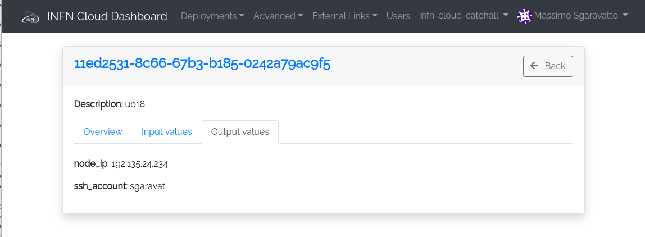
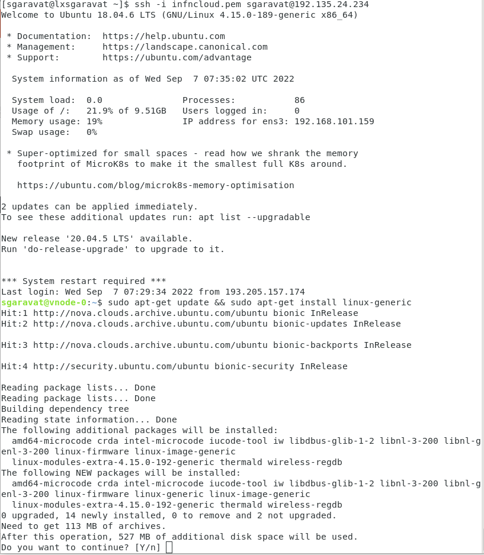
Amministrazione di istanze (cont.ed)

Slide 35
Vulnerabilità
Un "difetto" in un componente del sistema che permette comportamenti che violano le proprietà di sicurezza
Tutte le vulnerabilità sono difetti, ma non tutti i difetti sono vulnerabilità

Slide 36
Tipi di vulnerabilità
In genere si fa riferimento alle vulnerabilità software
  Nel codice o nella configurazione
Ma esistono anche altre forme di vulnerabilità
  Es. vulnerabilità nei protocolli
  Es. vulnerabilità "procedurali" e "organizzative"
    Personale non adeguatamente formato
    Password scritte su post-it
    ...

Slide 37
Attacchi
Una (o più) vulnerabilità possono essere sfruttate per attaccare un sistema
L'attaccante che ha preso controllo di un sistema può:
  Leggere e/o modificare dati
  Modificare/compromettere il funzionamento del sistema
  Usare il sistema per attaccare altri sistemi
  ...

Slide 38
Exploit
Exploit: programma/sequenza di comandi che permettono di "automatizzare" l'attacco
Exploit resi pubblici permettono anche a persone con scarse competenze di compiere attacchi

Slide 39
Attacchi locali/remoti
Attacco remoto
  Può essere eseguito anche non disponendo di un account locale
Attacco locale
  Può essere eseguito solo disponendo di un account locale
  Esempio sfruttando vulnerabilità di tipo "root escalation"
  Attenzione: l'account locale potrebbe essere ottenuto da un attaccante remoto sfruttando un'altra vulnerabilità
    Es. password "debole"
    Es. Password usata in un altro sito che è stato oggetto di un data breach

Slide 40
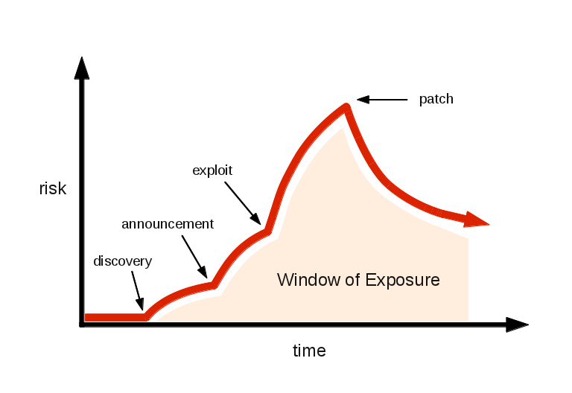
Vulnerabilità
Fase in cui la patch viene applicata ai sistemi
A volte la patch può essere resa disponibile prima della pubblicazione di un exploit (caso migliore)

Slide 41
Patch
Aggiornamento finalizzato alla correzione di una vulnerabilità
In genere disponibile sotto forma di:
  Aggiornamento software
  Modifica nella configurazione di un servizio
(Temporaneamente) può essere resa disponibile una "mitigation"

Slide 42
Per ridurre il rischio serve ...
Disponibilità di una patch il prima possibile
Installare subito la patch appena questa è disponibile
Applicare tutte le "buone pratiche" per mitigare il rischio associato a vulnerabilità (note o non note) per le quali una patch non è disponibile

Slide 43
Per ridurre il rischio serve
Es. chiudere tutte le porte non strettamente necessarie
Es. evitare software EOL che non ricevono più aggiornamenti di sicurezza
Alcune indicazioni nelle presentazioni di domani
Disponibilità di una patch il prima possibile
Installare subito la patch appena questa è disponibile
Applicare tutte le "buone pratiche" per mitigare il rischio associato a vulnerabilità (note o non note) per le quali una patch non è disponibile

Slide 44
Vulnerabilità e incidenti in INFN Cloud
Bisogna tenere conto della specifica architettura di INFN Cloud e delle diverse responsabilità
In INFN Cloud il coordinamento per la gestione delle vulnerabilità e incidenti di sicurezza (attacchi) è affidata al Computer Security Incident Response Team (CSIRT)
  security@cloud.infn.it
Implementando le procedure e direttive definite dal WP4 di INFN Cloud (Security, Policies & Procedures)
In compliance con le procedure e direttive INFN sull'uso delle risorse informatiche

Slide 45
Vulnerabilità e incidenti: attori coinvolti
INFN CSIRT, WP4 di INFN Cloud
I gestori dell'infrastruttura INFN Cloud
Gli sviluppatori dei servizi INFN Cloud
L'utente amministratore

Slide 46
Vulnerabilità e incidenti: attori coinvolti
INFN Cloud WP1 e site admin
Responsabili di gestire in maniera sicura e tenere aggiornati i vari servizi dell'infrastruttura
Responsabili di fornire e tenere aggiornate le immagini che vengono usate per le istanze degli utenti, sopra le quali vengono configurati i servizi
Security INFN CSIRT, WP4 di INFN Cloud
I gestori dell'infrastruttura INFN Cloud
Gli sviluppatori dei servizi INFN Cloud
L'utente amministratore

Slide 47
Vulnerabilità e incidenti: attori coinvolti
Security Incident Team (SIT), INFN CSIRT, WP4 di INFN Cloud
I gestori dell'infrastruttura INFN Cloud
Gli sviluppatori dei servizi INFN Cloud
L'utente amministratore
INFN Cloud WP5
Responsabili di fornire e tenere aggiornati i vari servizi, configurandoli nella maniera più sicura possibile

Slide 48
Vulnerabilità e incidenti: attori coinvolti
Security Incident Team (SIT), INFN CSIRT, WP4 di INFN Cloud
I gestori dell'infrastruttura INFN Cloud
Gli sviluppatori dei servizi INFN Cloud
L'utente amministratore
Responsabile di gestire in maniera sicura le istanze amministrate
Responsabile di applicare le istruzioni comunicate dallo CSIRT in caso di vulnerabilità o incidente

Slide 49
Vulnerabilità: attività dello CSIRT
Rileva
vulnerabilità
Le analizza e classifica
Coordina la risoluzione dei problemi trovati

Slide 50
Vulnerabilità: attività del SIT
E` veramente una vulnerabilità ?
Che impatto ha ?
Quanto grave è ?
Riguarda una singola istanza o è un problema più generale ?
Rileva
vulnerabilità
Le analizza e classifica
Coordina la risoluzione dei problemi trovati

Slide 51
Vulnerabilità: attività del SIT
Rileva
vulnerabilità
Le analizza e classifica
Interagendo con i vari attori
Coordina la risoluzione
dei problemi trovati

Slide 52
Rilevazione delle vulnerabilità
Il CSRIT viene a conoscenza di vulnerabilità (vere o presunte) in diversi modi:
  Vulnerability scan
  Notifiche da GARR-CERT (via APM), mailing lists, EGI-CSIRT, ecc.. su vulnerabilità in specifiche istanze
  Annunci di vulnerabilità in specifici software (senza indicazione di quali sono le istanze impattate)

Slide 53
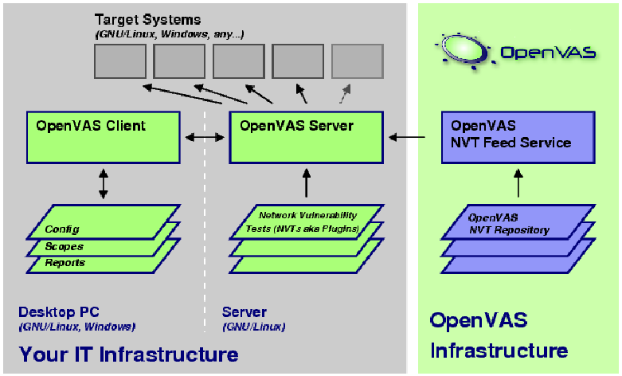
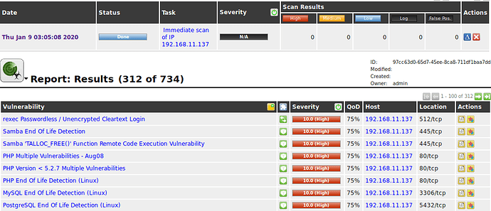
Vulnerability scan
Effettuate attraverso OpenVAS (GreenBone)
Rileva eventuali vulnerabilità sui servizi esposti dalle istanze

Slide 54
Vulnerability scan
Il vulnerability scanner controlla periodicamente tutte le istanze su INFN Cloud
Scansione fatta almeno 1 volta a settimana, di notte
Scansione configurata in modo da minimizzare l'impatto

Slide 55
Se il vulnerability scanner trova un problema ...
C'è realmente un problema ?
No
Fine
Risolvi il problema sull'istanza
Si`
Fine
E` solo in questa istanza ?
Si`
Impedisci la creazione di altre istanze vulnerabili
Risolvi il problema sull'istanza
Fine
No

Slide 56
Se il vulnerability scanner trova un problema ...
Lo CSRIT analizza se c'è realmente un problema da risolvere o si tratta p.e. di un falso positivo
C'è realmente un problema ?
No
Fine
Risolvi il problema sull'istanza
Si`
Fine
E` solo in questa istanza ?
Si`
Impedisci la creazione di altre istanze vulnerabili
Risolvi il problema sull'istanza
Fine
No

Slide 57
Se il vulnerability scanner trova un problema ...
C'è realmente un problema ?
No
Fine
Lo CSRIT analizza se si tratta di un problema specifico di quella istanza (es. dovuto a una configurazione fatta dall'utente amministratore) o qualcosa di più generale
Risolvi il problema sull'istanza
Si`
Fine
E` solo in questa istanza ?
Si`
Impedisci la creazione di altre istanze vulnerabili
Risolvi il problema sull'istanza
Fine
No

Slide 58
Se il vulnerability scanner trova un problema ...
L'utente amministratore deve "curare" la vulnerabilità nella istanza che gestisce
C'è
realmente un problema ?
No
Fine
Risolvi il problema sull'istanza
Si`
Fine
E` solo in questa istanza ?
Si`
Impedisci la creazione di altre istanze vulnerabili
Risolvi il problema sull'istanza
Fine
No

Slide 59
Se il vulnerability scanner trova un problema ...
C'è realmente un problema ?
No
Fine
Può essere necessario un aggiornamento del servizio INFN Cloud (WP5) e/o di immagini usate nei siti della federazione (WP1, Site admins)
Risolvi il problema sull'istanza
Si`
Fine
E` solo in questa istanza ?
Si`
Impedisci la creazione di altre istanze vulnerabili
Risolvi il problema sull'istanza
Fine
No

Slide 60
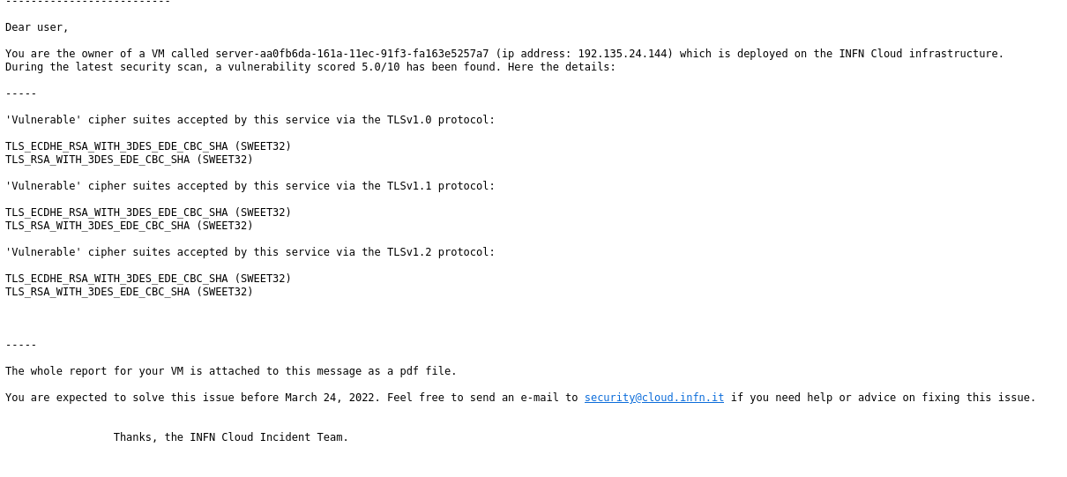
Se c'è un problema da curare nell'istanza ...
… Il SIT apre un ticket notificando il rispettivo utente-amministratore
Report prodotto da OpenVAS con i dettagli del problema e come risolverlo

Slide 61
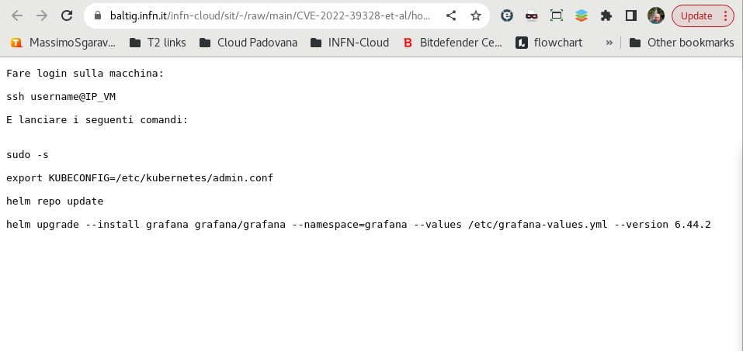
Se c'è un problema da curare nell'istanza … (cont.ed)
… se possibile/opportuno lo CSIRT mette a disposizione la ricetta per curare il problema

Slide 62
Risolvere la vulnerabilità nell'istanza
E` responsabilità dell'utente-amministratore che gestisce quell'istanza
E` l'unico che ha i privilegi amministrativi per farlo
Va fatto entro i tempi indicati nel mail mandato dallo CSIRT

Slide 63
Risolvere la vulnerabilità nell'istanza (cont.ed)
Va sempre fatto, anche se l'istanza non contiene dati "critici"
  La vulnerabilità può avere impatto anche su altri sistemi di altri utenti
  Un incidente di sicurezza può avere ripercussioni su INFN Cloud e sull'Ente (es. reti INFN potrebbero essere "bannate")

Slide 64
Tempi di risoluzione
Gravità | Vulnerabilità indicata dalla scansione | Tempo limite
Critica | 9,10 | <= 1 settimana
Alta | 6,7,8 | 6 settimane
Media | 4,5 | 6 mesi
Bassa | 1,2,3 | 8 mesi
Il tempo limite è comunque specificato nel mail inviato dallo CSIRT
La gravità (e relativo tempo limite) di una vulnerabilità può cambiare

Slide 65
Risolvere la vulnerabilità nell'istanza
L'utente amministratore cura il problema
L'utente amministratore
informa lo CSIRT
Problema
risolto ?
No
Si`
Il ticket viene chiuso
Fine

Slide 66
Risolvere la vulnerabilità nell'istanza
Due possibilità:
Distruggere l'istanza (e in caso crearne un'altra)
Risolvere il problema facendo riferimento a quanto riportato nel report di OpenVAS / alle istruzioni che sono state mandate
L'utente amministratore cura il problema
L'utente amministratore
informa lo CSIRT
Problema
risolto ?
No
Si`
Il ticket viene chiuso
Fine

Slide 67
Risolvere la vulnerabilità nell'istanza
Rispondere all'email precedentemente inviato senza cambiarne il soggetto
L'utente amministratore cura il problema
L'utente amministratore
informa lo CSIRT
Problema
risolto ?
No
Si`
Il ticket viene chiuso
Fine

Slide 68
Risolvere la vulnerabilità nell'istanza
L'utente amministratore cura il problema
Lo CSIRT verifica che la vulnerabilità sia stata effettivamente risolta
L'utente amministratore
informa lo CSIRT
Problema
risolto ?
No
Si`
Il ticket viene chiuso
Fine

Slide 69
Vulnerabilità a bassa gravità
Sono quelle con "punteggio" < 4
Tempo di risoluzione: 8 mesi
L'utente amministratore può decidere di non risolverle, ma deve comunicarlo allo CSIRT

Slide 70
Scansioni autenticate
Per default viene fatta una scansione sui servizi esposti
Esiste la possibilità di effettuare scansioni autenticate, che fanno anche un controllo dall'interno del sistema
  Permettono un'analisi delle vulnerabilità molto più accurata
Per il momento l'abilitazione delle scansioni autenticate è su base volontaria

Slide 71
Scansioni autenticate (cont.ed)
Per abilitare le scansioni autenticate sull'istanza che si gestisce:
sudo su -
wget https://baltig.infn.it/infn-cloud/users_utils/-/raw/main/enable-authenticated-scans.sh
chmod +x enable-authenticated-scans.sh
./enable-authenticated-scans.sh
Lo script:
Crea utente non privilegiato
Abilita l'accesso a questo utente via chiave SSH ma solo dai server OpenVAS

Slide 72
Vulnerabilità che impattano più istanze
Viene mandato un mail (in genere a tutti gli utenti) per segnalare il problema
Nel mail è indicato
  Il tipo di servizio coinvolto
  Le action necessarie
  Il tempo limite per applicarle

Slide 73
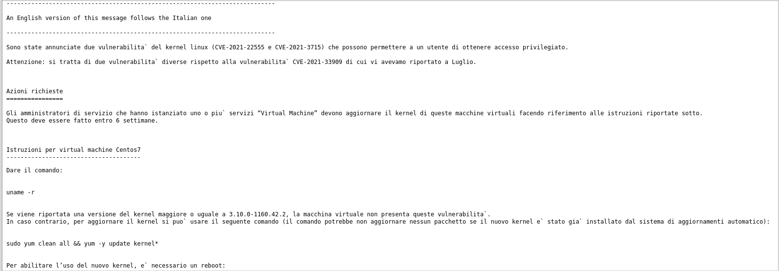
Esempio

Slide 74
Conferma esplicita
Nel caso di vulnerabilità critiche o che abbiano impatto rilevante, il SIT può chiedere esplicita conferma che siano state applicate le indicazioni date
La non risposta è interpretata come il non avere risolto la vulnerabilità nei tempi stabiliti

Slide 75
Vulnerabilità non risolta
Se la vulnerabilità in una istanza non viene curata nei tempi prestabiliti, viene isolata
Viene rimessa in rete solo quando la vulnerabilità viene risolta

Slide 76
Isolamento di una istanza
Spegnimento istanza
Rimozione utente da gruppo IAM

Slide 77
Isolamento di una istanza
A cura del site admin
(su indicazione dello CSIRT)
Spegnimento istanza
Rimozione utente da gruppo IAM

Slide 78
Isolamento di una istanza
Per evitare che l'utente amministratore riaccenda l'istanza.
L'utente amministratore non potrà istanziare altri servizi nella quota assegnata a quel gruppo.
Spegnimento istanza
Rimozione utente da gruppo IAM

Slide 79
"Riabilitazione" di una istanza isolata
L'utente amministratore comunica l'indirizzo IP da cui si collegherà
Il site admin riaccende l'istanza abilitandone l'accesso solo dall'IP indicato dall'utente amministratore
L'utente amministratore si collega alla istanza e risolve la vulnerabilità
Il site admin ripristina il setting di rete originario dell'istanza
L'utente amministratore viene riabilitato nel gruppo IAM dove era stato prima rimosso

Slide 80
Gestione di un incidente (attacco)
Segnalazione dell'incidente
Entro 4 ore dalla scoperta
Isolamento dei sistemi coinvolti
Entro 1 giorno lavorativo dalla scoperta
Analisi dell'incidente
Entro 2 settimane dalla segnalazione iniziale
Chiusura dell'incidente
Entro 2 settimane

Slide 81
Gestione di un incidente (attacco)
Chi scopre un incidente (vero o sospetto) deve comunicarlo subito allo CSIRT
Segnalazione dell'incidente
Entro 4 ore dalla scoperta
Isolamento dei sistemi coinvolti
Entro 1 giorno lavorativo dalla scoperta
Analisi dell'incidente
Entro 2 settimane dalla segnalazione iniziale
Chiusura dell'incidente
Entro 2 settimane

Slide 82
Gestione di un incidente (attacco)
Se si sospetta un data breach, lo CSIRT informa il Direttore della struttura che ospita il sistema coinvolto
Segnalazione dell'incidente
Entro 4 ore dalla scoperta
Isolamento dei sistemi coinvolti
Entro 1 giorno lavorativo dalla scoperta
Analisi dell'incidente
Entro 2 settimane dalla segnalazione iniziale
Chiusura dell'incidente
Entro 2 settimane

Slide 83
Gestione di un incidente (attacco)
Il site admin isola l'istanza (senza cancellare le informazioni necessarie per l'analisi)
Segnalazione dell'incidente
Entro 4 ore dalla scoperta
Isolamento dei sistemi coinvolti
Entro 1 giorno lavorativo dalla scoperta
Analisi dell'incidente
Entro 2 settimane dalla segnalazione iniziale
Chiusura dell'incidente
Entro 2 settimane

Slide 84
Gestione di un incidente (attacco)
Da dove è partito l'attacco ?
Evidenze di compromissione ?
Vulnerabilità sfruttate ?
Tipo di attacco ?
Cosa ha fatto l'attaccante ?
Dati compromessi ?
Account compromessi ?
Da parte del site admin e dall'amministratore del sistema coinvolto
Segnalazione dell'incidente
Entro 4 ore dalla scoperta
Isolamento dei sistemi coinvolti
Entro 1 giorno lavorativo dalla scoperta
Analisi dell'incidente
Entro 2 settimane dalla segnalazione iniziale
Chiusura dell'incidente
Entro 2 settimane

Slide 85
Gestione di un incidente (attacco)
Il site admin invia report allo CSIRT indicando il risultato dell'analisi e le misure adottate
Segnalazione dell'incidente
Entro 4 ore dalla scoperta
Isolamento dei sistemi coinvolti
Entro 1 giorno lavorativo dalla scoperta
Analisi dell'incidente
Entro 2 settimane dalla segnalazione iniziale
Chiusura dell'incidente
Entro 2 settimane

Slide 86
Riferimenti
INFN Cloud Policies & Procedures
  https://www.cloud.infn.it/policies-procedures/
  Scansioni di sicurezza e gestione degli incidenti su INFN CLOUD
INFN-DPO: Violazione dati personali e relativi modelli
  https://dpo.infn.it/documenti-dpo/violazione-dati-personali-e-relativi-modelli

Slide 87
Grazie per l'attenzione !

Slide 88
Backup slides

Slide 89
Data Breach
Violazione di sicurezza che comporta la distruzione, la perdita, la modifica, la divulgazione non autorizzata o l'accesso ai dati personali trasmessi, conservati o comunque trattati
Può avvenire a seguito di un attacco informatico ma può avere altre cause (es. furto o smarrimento di un dispositivo informatico)

Slide 90
Dati personali
Qualsiasi informazione riguardante una persona fisica («interessato») identificata o identificabile
V. "Norme per il trattamento di dati personali nell’INFN" *
* https://dpo.infn.it/wp-content/uploads/2018/12/Norme_Trattamento_Dati_Personali_INFN.pdf

Slide 91
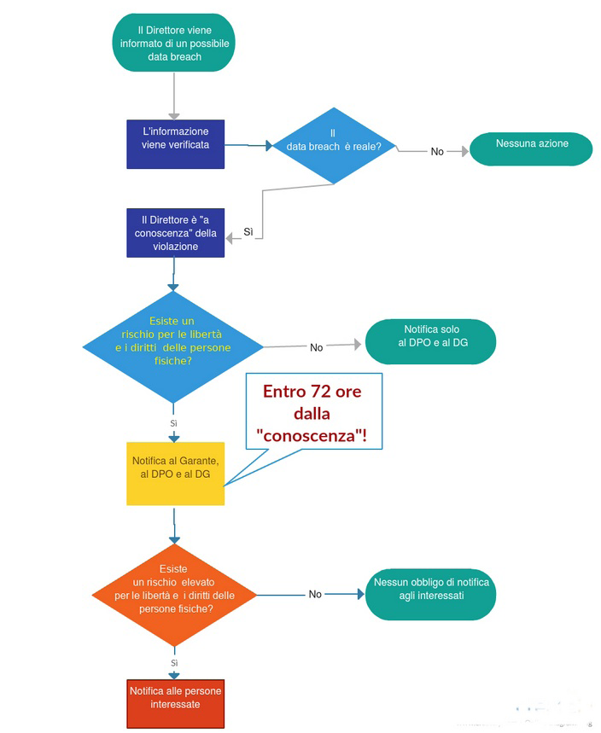
INFN Data Breach procedure

Slide 92
INFN Data Breach procedure
Chi e` a conoscenza di un data breach (reale o sospetto) deve avvertire Direttore e referente locale del DPO

Slide 93
INFN Data Breach procedure
Data breach viene verificato da persone incaricate (per ruolo e/o competenza) dal Direttore

Slide 94
INFN Data Breach procedure
Se il data breach non comporta un rischio per le liberta` e i diritti delle persone fisiche, il Direttore notifica DPO e DG.
Viene indicato il risultato dell'analisi e le azioni da intraprendere

Slide 95
INFN Data Breach procedure
Se il data breach comporta un rischio per le liberta` e i diritti delle persone fisiche, il Direttore notifica Garante, DPO e DG.

Slide 96
INFN Data Breach procedure
Se c'e` un rischio elevato per le liberta` e i diritti delle persone fisiche, il Direttore informa gli interessati sulle conseguenze della violazione e sulle azioni che verranno intraprese

Slide 97
INFN Data Breach procedure
Il Direttore notifica il CSIRT
Il Direttore eventualmente
provvede alla denuncia
all'autorita` giudiziaria

